Slide 1
Qt介绍
（一）QT信号槽机制
（二）自定义外观
（三）国际化

Slide 2
QT信号槽机制

Slide 3
信号与槽机制是QT编程的基础，它可以让应用程序编程人员把这些互不了解的对象绑定在一起。
在以往的编程中，对象与对象之间的交互方式很多时候是通过回调函数的方式，这些回调函数通常是一个指向某个函数的指针。在QT中使用信号与槽取代了这些凌乱的函数指针。信号与槽能携带任意类型的参数，他们是类型安全的。
所有从 QObject 或其子类 ( 例如 Qwidget) 派生的类都能够包含信号和槽。当对象改变其状态时，信号就由该对象发射 (emit) 出去，这就是对象所要做的全部事情，它不知道另一端是谁在接收这个信号。这就是真正的信息封装，它确保对象被当作一个真正的软件组件来使用。槽用于接收信号，但它们是普通的对象成员函数。一个槽并不知道是否有任何信号与自己相连接。而且，对象并不了解具体的通信机制。
你可以将很多信号与单个的槽进行连接，也可以将单个的信号与很多的槽进行连接，甚至于将一个信号与另外一个信号相连接也是可能的，这时无论第一个信号什么时候发射系统都将立刻发射第二个信号。总之，信号与槽构造了一个强大的部件编程机制。
下面以一个简单的例子来说明一下:(在这个例子中类A负责发送信号，类B负责定义槽接收信号)

Slide 4
//a.h
#ifndef A_H
#define A_H
#include <QObject>class A : public Qobject
{
Q_OBJECT
public:
explicit A(QObject *parent = 0);
void start(QString);
signals:
void sendHello(QString);//要发送的信号
public slots:
};
#endif // A_H
//a.cpp
#include "a.h“
A::A(QObject *parent) :
QObject(parent)
{
}
void A::start(QString str)
{
emit sendHello(str);//发送信号
}

Slide 5
//b.h
#ifndef B_H
#define B_H
#include <QObject>
class B : public Qobject
{
Q_OBJECT
public:
explicit B(QObject *parent = 0);
signals:
public slots:
void recevHello(QString);//槽的定义
};
#endif // B_H
//b.cpp
#include "b.h“
#include <QDebug>
B::B(QObject *parent)
: QObject(parent)
{}
void B::recevHello(QString str)
{
qDebug("recev %s", str.toStdString().data());
}

Slide 6
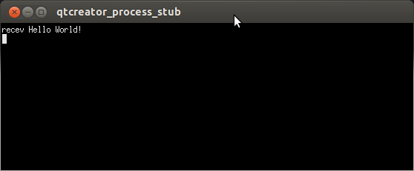
#include <QCoreApplication>
#include "a.h“
#include "b.h“
int main(int argc, char *argv[])
{
QCoreApplication a(argc, argv);
A objectA;
B objectB;
objectB.connect(&objectA, SIGNAL(sendHello(QString)),
&objectB, SLOT(recevHello(QString)));
objectA.start("Hello World!");
return a.exec();
}
输出结果:

Slide 7
相关规范：
(信号) signals 是 QT 的关键字，而非 C/C++ 的。从形式上讲信号的声明与普通的 C++ 函数是一样的，但是信号却没有函数体定义，另外，信号的返回类型都是void，不要指望能从信号返回什么有用信息。
(槽) slots 同样也是QT的关键字。槽是普通的C++ 成员函数，可以被正常调用，它们唯一的特殊性就是很多信号可以与其相关联。当与其关联的信号被发射时，这个槽就会被调用。槽可以有参数，但槽的参数不能有缺省值。
(信号与槽之间的关联)
通过调用 QObject 对象的 connect 函数来将某个对象的信号与另外一个对象的槽函数相关联，以及disconnect函数来取消关联。
connect和disconnect的常用原型如下：
bool QObject::connect ( const QObject * sender,
const char * signal,
const QObject * receiver,
const char * member ) [static]
bool QObject::disconnect ( const QObject * sender,
const char * signal,
const Object * receiver,
const char * member ) [static]

Slide 8
原理:
元对象编译器moc（meta object compiler）对C++文件中的类声明进行分析并产生用于初始化元对象的C++代码，元对象包含全部信号和槽的名字以及指向这些函数的指针。
moc读C++源文件，如果发现有Q_OBJECT宏声明的类，它就会生成另外一个C++源文件，这个新生成的文件中包含有该类的元对象代码。例如，在上例中我们有一个头文件a.h，在这个文件中包含有信号和槽的声明，那么在编译之前 moc 工具就会根据该文件自动生成一个名为a.moc.h的C++源文件并将其提交给编译器；类似地，对应于a.cpp文件moc工具将自动生成一个名为a.moc.cpp文件提交给编译器。
元对象代码是signal/slot机制所必须的。用moc产生的C++源文件必须与类实现一起进行编译和连接，或者用#include语句将其包含到类的源文件中。moc并不扩展#include或者#define宏定义,它只是简单的跳过所遇到的任何预处理指令。

Slide 9
自定义外观

Slide 10
在QT中提供了三种更改程序外观的方法:
1)子类化个别的窗口部件类，并且重新实现它的绘制和鼠标事件。绘制是在paintEvent函数中。这种方法给我们以完全的可控性，但却需要付出大量的工作。这意味着必须遍历所有的代码和Qt设计师的窗体，把Qt所有相关的类都改成子类。
2)子类化Qstyle或者一个预定义的风格，例如QWindowStyle。这种方法很好用，Qt本身就是用这种方法为它所支持的不同平台提供native的外观的。
3)从Qt4.2开始，可以使用QT样式表，这是一种从HTML CSS(层叠样式表)获得灵感的机制。因为样式表是一种在运行时解释的普通文本文件，使用它们不需要具备专业的编程知识。
对于第一种方法比较简单只要重写paintEvent函数就够了，这里不做介绍，以下主要介绍后两种方法。

Slide 11
子类化QStyle:
QStyle类是在Qt 2.0中引入的，它提供了一种包装应用程序外观的方法。例如QWindowsStyle、QMotifStyle和QCDEStyle，这些类为Qt运行的平台和桌面系统实现了外观。对于Qt开发者来说，在继承现有的QSyle类(比如QWindowStyle)的基础上，通过重载少量的函数，即可快速的定义自己所需要的风格，并应用到相应的控件上去。
#ifndef ARTHURSTYLE_H
#define ARTHURSTYLE_H
#include <QWindowsStyle>
QT_USE_NAMESPACE
class ArthurStyle : public QWindowsStyle
{
public:
ArthurStyle();
void drawHoverRect(QPainter *painter, const QRect &rect) const;
void drawPrimitive(PrimitiveElement element, const QStyleOption *option, QPainter *painter, const QWidget *widget = 0) const;
void drawComplexControl(ComplexControl control, const QStyleOptionComplex *option, QPainter *painter, const QWidget *widget) const;
//……….
//……….
//……….
void unpolish(QWidget *widget);
};
#endif

Slide 12
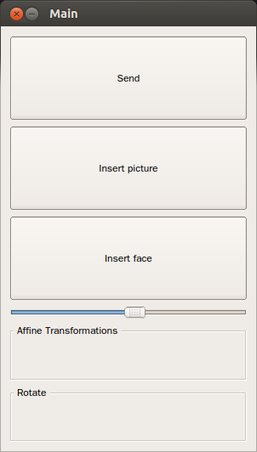
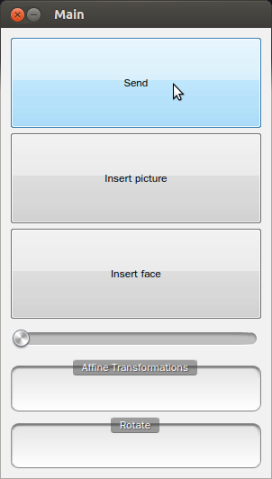
应用自定义的style
QStyle *arthurStyle = new ArthurStyle(); QApplication::setStyle(arthurStyle);
使用系统默认的Style
使用自定义的Style

Slide 13
使用QT样式表
Qt的样式表主要是受到了CSS的启发，但同时也适用于窗口部件。这些规则
是普通文本。
应用样式表函数原型
void setStyleSheet ( const QString & sheet );
Sheet :参数是个QString类型，可以直接写入CSS类型的字符串，也可以从.qss
文件中读入内容到sheet中。
例如：
setStyleSheet("QFrame \
{background-image:url(:/image/frame.png); \
border:0px solid black;}");
或者:
QFile file(":/qss/candy.qss");
file.open(QFile::ReadOnly);
app.setStyleSheet(file.readAll());
candy.qss为已加载如资源中的.qss文件。
下面以一个例子表示一下，应用样式表前后的变化。

Slide 14
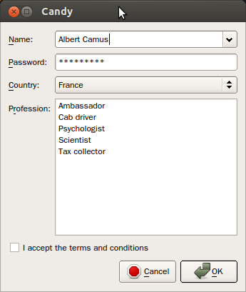
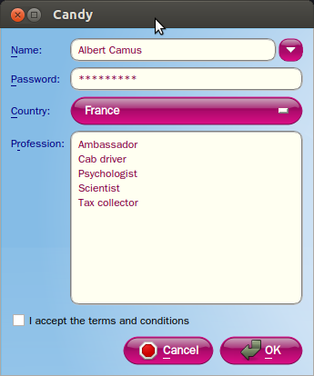
未使用样式表的效果
使用样式表之后的效果

Slide 15
candy.qss文件
/* R1 */
QDialog {
background-image: url(:/images/background.png);
}
/* R2 */
QLabel {
font: 9pt;
color: rgb(0, 0, 127);
}
/* R3 */
QComboBox:editable,
QLineEdit,
QListView {
color: rgb(127, 0, 63);
background-color: rgb(255, 255, 241);
selection-color: white;
selection-background-color: rgb(191, 31, 127);
border: 2px groove gray;
border-radius: 10px;
padding: 2px 4px;
}
/* R4 */
QListView {
padding: 5px 4px;
}
/* R5 */
QComboBox:!editable,
QPushButton {
color: white;
font: bold 10pt;
border-image: url(:/images/button.png) 16;
border-width: 16px;
padding: -16px 0px;
min-height: 32px;
min-width: 60px;
}

Slide 16
国际化

Slide 17
除了采用英语和许多欧洲语系中的拉丁字符之外，QT也为世界上的其他文字提供了广泛的支持:
1)Qt在整个应用程序编程接口及其内部都使用Unicode。无论用于用户接口的是何种语言，应用程序都可以为所有的用户提供类似的支持。
2)Qt的文本引擎可以处理所有主要的非拉丁文字文字系统。
3)Qt的布局引擎支持从右到左的布局支持。
4)支持特定的语言的输入法。
通过使用tr()函数把用户在程序中使用的字符串封装起来，并且使用QT Linguist工具即可轻松的对字符串进行进行翻译，并生成相应语言版本的字典文件(.qm)，在程序中可以轻松的实现语言的切换。

Slide 18
//….
//….
//….
void MainWindow::openFile()
{
QFileDialog *fileDialog = new QFileDialog(this);
fileDialog->setWindowTitle(tr("Open File"));
fileDialog->setDirectory(".");
if(fileDialog->exec() == QDialog::Accepted)
{
QString path = fileDialog->selectedFiles()[0];
QMessageBox::information(NULL, tr("Path"), tr("You selected\n%1").arg(path));
}
else
{
QMessageBox::information(NULL, tr("Path"), tr("You didn't select any files."));
}
}
//….
//….
//….

Slide 19
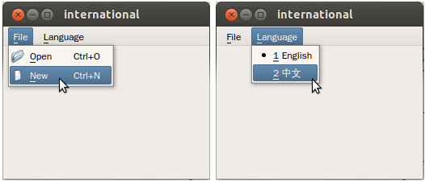
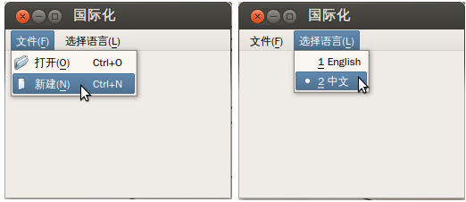
英文界面:
中文界面:

